Slide 1
SOCIO 532.2
Statistiques & informatique appliquées aux sciences sociales
© El Hadj Touré, PhD Sociologie
Spécialiste des statistiques sociales et méthodes de sondage
Section de sociologie
Université Gaston Berger de St-Louis

Slide 2
Présentation générale du cours
Objectifs d’apprentissage
Se rappeler les techniques d’analyse uni-bivariée et approfondir l’analyse de régression linéaire
Savoir synthétiser l’information statistique à l’aide de tableaux, graphes et de variables composites
Connaître, schématiser, illustrer quelques modèles de causalité usuels en sociologie
Tester les modèles de causalité à l’aide de techniques statistiques multivariées appropriées
Savoir interpréter les résultats statistiques et mener une réflexion critique sur les statistiques sociales

Slide 3
Présentation générale du cours
Moyens mobilisés
Démarche pédagogique
  8 présentations théoriques à l’aide de PowerPoint (D01)
  8 applications avec le logiciel SPSS (salle multimedia)
Espace virtuel du cours (Moodle)
  Une plateforme interactive de gestion de cours en ligne
  Contenu (plan, notes de cours, TP, etc.)
  Planification des activités
  Accès au site web du cours (Moodle)
    Dans l’url de votre navigateur, saisir: foad.ugb.sn
    Utilisez votre courriel ugb comme nom d’utilisateur
    Mettez votre mot de passe (déjà utilisé)
      Si vous l’avez perdu, allez voir Mme Kassé à l’IFOAD
      Si vous n’avez jamais utilisé Moodle, vous devez me le signifier

Slide 4
Présentation générale du cours
Modalités d’évaluation
Items | Pondération | Disponibilité | Remise | Statut
8 quiz | 20% | Après chaque séance | Une semaine après | Individuel
TP#1 | 20% | Semaine 2 | Semaine 4 | En équipe
TP#2 | 20% | Semaine 5 | Semaine 7 | En équipe
Examen | 40% | Semaine 10 |  | Individuel
Total | 100%
Les quiz sont individuels et sont disponibles sur Moodle
Les TPs se font en équipe de deux à trois étudiants
L’examen se fait sur table à « cahiers ouverts »

Slide 5
Leçon 1
SOCIO532.2
STATISTIQUES & INFORMATIQUE APPLIQUÉES AUX SCIENCES SOCIALES
El Hadj Touré, Ph D. Sociologie
Département de sociologie
Université Gaston Berger de St-Louis
Statistiques descriptives et inférentielles

Slide 6
Au programme
Statistiques descriptives
    Distribution de fréquences et de %: questions de recherche, représentation tabulaire et graphique,
    Mesures de tendance centrale: questions de recherche, effet des cas déviants
    Mesures de variation et de forme : questions de recherche, asymétrie & kurtoseres-z
Introduction à l’inférence statistique
    Paramètre vs statistique
    Conditions d’application de l’inférence statistique
    Intervalle de confiance d’une moyenne d’une population
    Intervalle de confiance d’une proportion d’une population

Slide 7
Distributions de fréquences et de %
Définition & questions de recherche
Elles aident à décrire les données en vue d’apprécier l’ampleur ou l’importance d’un phénomène social
  Les fréquences et surtout les % sont rapportées
Elles répondent à la question: Comment se distribuent les données d’une variable selon leur fréquence?
  Quelle est l’opinion des citoyens américains concernant la désobéissance civile ? (Fox, 1999)
  La représentativité féminine est-elle en hausse dans les universités sénégalaises?
  Quelle est l’intention de vote des Sénégalais en faveur du parti au pouvoir à l’élection présidentielle de 2024?

Slide 8

Distributions de fréquences et de %
Représentation tabulaire
Tableau 1. Répartition des répondants américains selon l’opinion concernant la désobéissance civile
Désobéissance civile | f
Suivre sa conscience | 17
Obéir aux lois | 13
Total (n) | 30
%
57
43
100
Source: données tirées du Général Social Survey américain (1996)
$$\text{\% }=\frac{\text{f}}{\text{n}}∗100$$
L’analyse tabulaire univariée montre que 57% des 30 Américains sondés suivent leur conscience, contre 43%. Par conséquent, la majorité des Américains ont une attitude défavorable à l’obéissance civile

Slide 9
Distributions de fréquences et de %
Représentation graphique
On retient plus facilement de l’information lorsqu’elle est présentée à l’aide de graphiques. Pour ce faire, regardez le modèle d’ensemble et les variations autour…
Variables
Diagramme en secteurs (peu de catégories)
Ordinale
Nominale
Discrète
Continue
Diag. en barres horizontales (8 catégories+)
Diagramme en barres verticales
Diagramme en bâtons (linéaires)
Histogramme (en classes)
Polygone (courbe)
Courbe de tendance (temps)

Slide 10
Mesures de tendance centrale
Définition & questions de recherche
Elles aident à décrire la centralité des données en vue d’apprécier la représentativité d’un phénomène social
  Les mesures de tendance centrale les plus rapportées sont : le mode, la médiane et la moyenne arithmétique
Elles répondent à la question de recherche: quel est le score typique, le plus commun d’une distribution?
  Quelle est la famille « typique » en termes de nombre d’enfants chez les Sénégalais ?
  Quel est le nombre « typique » d’heures passées devant la TV chez les Sénégalais ?
  À l’échelle du continent africain, quel est le taux de scolarisation le plus « commun » entre les pays ?

Slide 11
Mesures de tendance centrale
La médiane
Valeur qui divise en deux parties égales un ensemble ordonné de scores d’une variable quantitative/ordinale (Md)
  50e centile (C₅₀). Les centiles C_{i} divisent les scores en 100 parties =
  2e quartile (Q₂). Les quartiles Q_{i} divisent les scores en 4 parties =
------------------- ------------------- ------------------- -------------------
Statistiquement, la médiane s’interprète ainsi : « au moins 50% des individus ont le score médian ou moins »
  Ex. avec n impair (n=5): 31 35 39 45 50
  Ex. avec n pair (n=6): 30 34 38 42 49 55
25%
Md
25%
25%
25%
X_{min}
Q₁/C₂₅
Q₂/C₅₀
Q₃/C₇₅
X_{max}
40

Slide 12
Mesures de tendance centrale
La moyenne
La moyenne est la somme Σ de tous les scores X_{i} d’une variable quantitative, relativisée par le nombre d’individus
Données d’échantillon Données de population
Statistique X = Σ X_{i} Paramètre μ = Σ X_{i}
    n N
La moyenne équilibre une distribution: la somme des écarts à la moyenne est toujours nulle: Σ (X_{i} –X) = 0
Ind. | Score X_{i} | Déviation à la moy. (D) | Calcul D= (X_{i} –X)
1 | 80 |  | 80 - 90
2 | 90 |  | 90 - 90
3 | 100 |  | 100 - 90
X | 90
-10
0
10
Somme = 0

Slide 13
Mesures de tendance centrale
Soit la distribution de revenu en Fcfa de 7 employés
20000, 22000, 34000, 34000, 35000, 36000, 500000
  Moyenne = 96714 Fcfa
  Médiane = 34000 Fcfa
  Mode = 34000 Fcfa
Au contraire de la médiane et du mode, la moyenne est affectée par la présence du cas déviant (500000)
  Toutefois, elle intègre toute l’information contenue dans les scores
La médiane est appropriée pour créer deux groupes, et le mode lorsqu’on veut le score réel le plus fréquent
Les mesures de tendance centrale ne disent pas tout: elles n’informent pas sur la dispersion des scores
Moyenne, Médiane & Mode

Slide 14
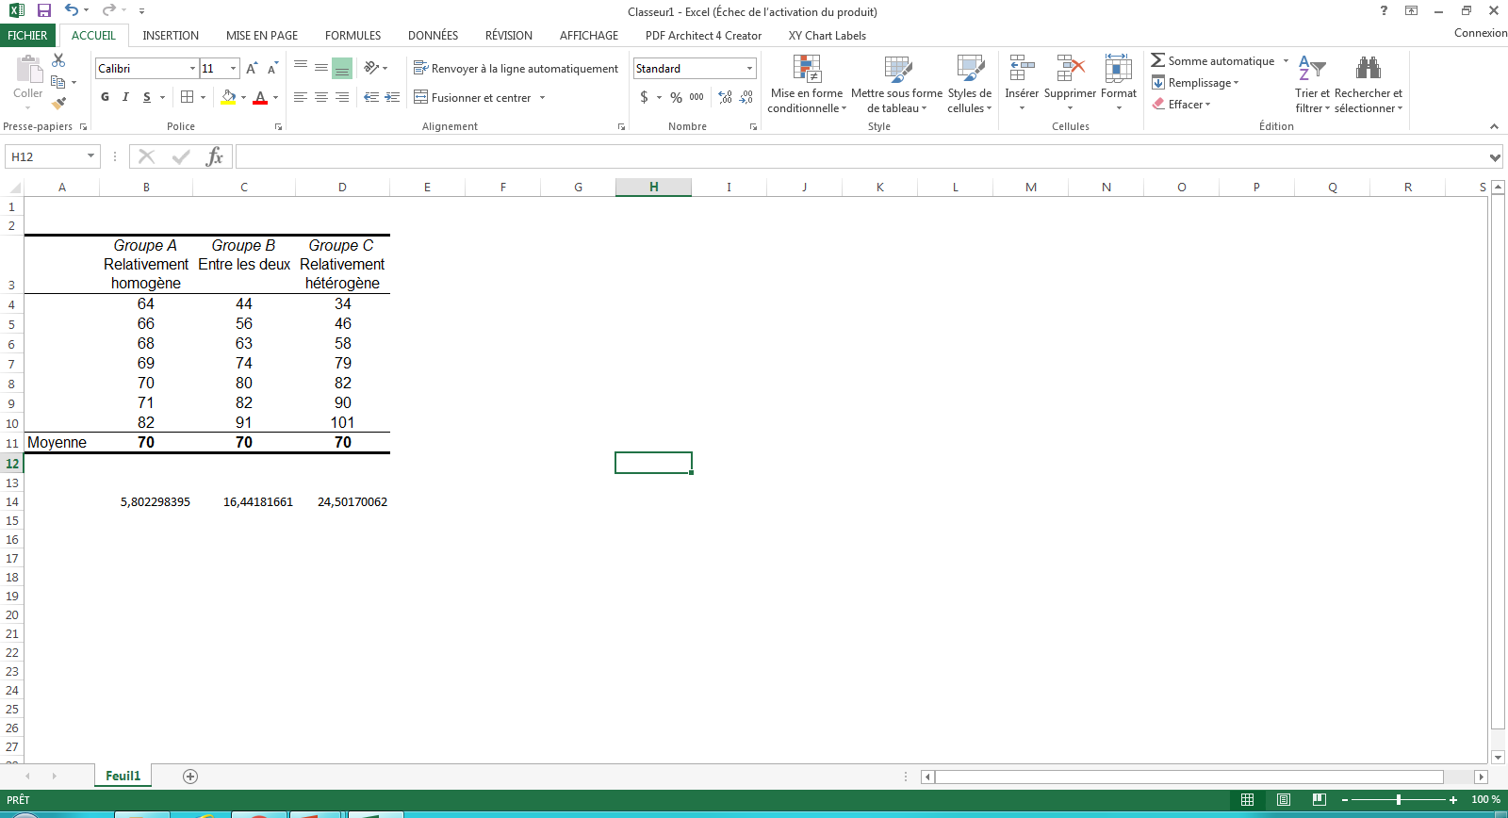
Mesures de variation
Justification
Étendue faible
Étendue modérée
Étendue élevée

Slide 15
Mesures de variation
Justification & définition
Elles aident à décrire la dispersion des données en vue d’apprécier la variabilité d’un phénomène social
  Les plus rapportées sont : variance, écart-type, scores-z
Elles répondent à la question de recherche: comment les scores d’une distribution sont dispersés ou quel est le degré d’homogénéité de cette distribution?
  Comment est-il dispersé le nombre d’enfants dans les familles sénégalaises ?
  Quelle est la variation du nombre d’heures passées sur Internet chez les étudiants de l’UGB ?
  À l’échelle du continent africain, comment varie le taux de scolarisation d’un pays à l’autre ?

Slide 16
Mesures de variation
Variance & écart-type
Variance = moyenne de la somme des écarts au carré des scores-X_{i} à la moyenne d’une variable quantitative
Données de population
s² = Σ (X_{i} – X)²
En statistiques descriptives, on lui préfère l’écart-type, i.e. l’écart typique de l’échelle des scores originaux
σ = √ σ ² s = √ s²
L’écart-type s’interprète ainsi: « environ 68% des scores se situent à plus ou moins 1 écart-type de la moyenne »
Données d’échantillon
²
Σ
(X_{i} – μ)
Somme des carrés
σ² =
N
n
- 1
Degrés de liberté

Slide 17
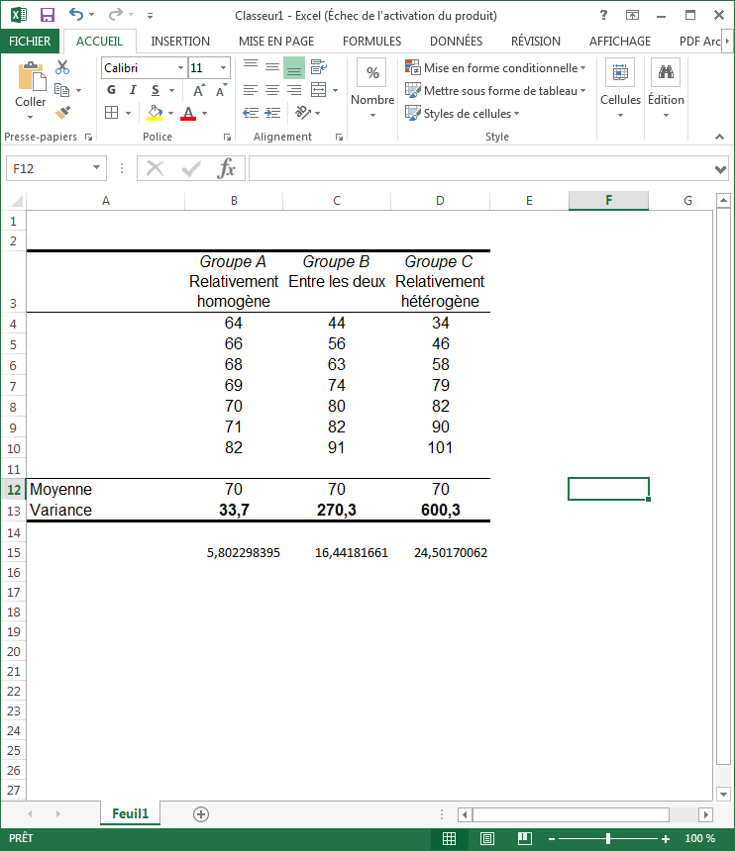
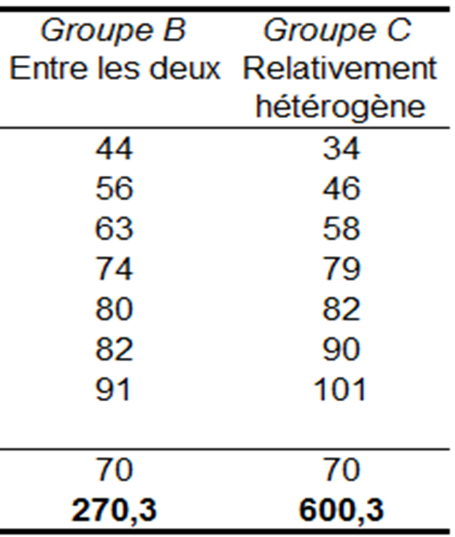
Mesures de variation
Variance & écart-type d’un échantillon: calcul & interprétation
(X_{i} – X)
(X_{i} – X)²
64-70=-6 66-70=-4 68-70=-2 69-70=-1 70-70= 0 71-70= 1
82-70=12
36
16
4
1
0
1
144
Σ
0
202
= 202 / (7-1) =
  Écart-type= √33,7 = 5,8
  √270,3 = 16,4
  √600,3 = 24,5
  Interprétation statistique: L’écart-type du groupe A est de 5,8. Environ 2/3 des notes (68%) se situent à ± 5,8 de la moyenne 70, soit entre 64,2 et 75,8

Slide 18
Mesures de variation
Scores standardisés ou scores-Z: Mise en situation
Qui de ces deux étudiants d’une université a la meilleure note (sur 100) par rapport à sa classe ?
  Note standardisée de Mamad: (87- 81) / 6 = 6/6 = 1,00
  Note standardisée de Khady: (83 – 76) / 4 = 7/4 = 1,75
Interprétation stat.: Les scores-z respectifs de Khady et de Mamad sont de 1,75 et 1. La note de Khady est meilleure: elle se situe à 1,75 écart-type au-dessus de la moyenne de sa classe (précisément 7 pts en % au dessus de la moy.)
Étudiant | Note | Moyenne | Écart-type | Score-z
Mamad | 87 | 81 | 6
Khady | 83 | 76 | 4
1
1,75

Slide 19
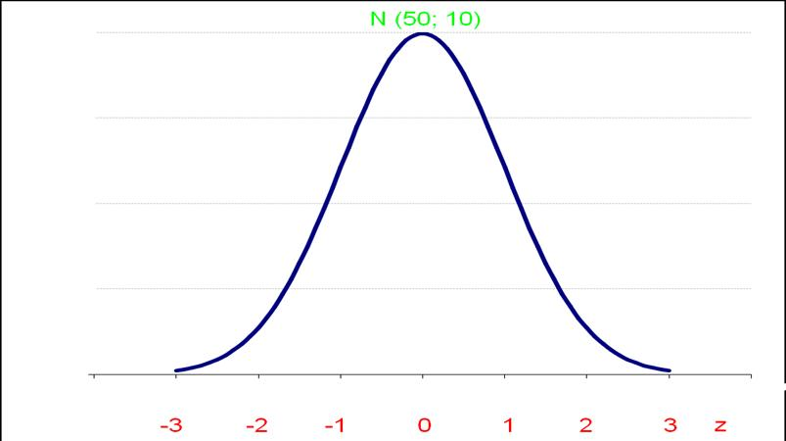
Mesures de variation
La courbe normale standardisée
Une distribution d'une variable aléatoire continue dont la courbe est symétrique, unimodale, et notée N (μ, σ)
Table statistique de la loi normale
N (0, 1)
34%
34%
14%
14%
2%
2%
-3
2
Z
-2
-1
0
1
3
68,3%
95,4%
99,7%
Notes: Table construite à l’aide d’Excel

Slide 20
Au programme
Mesures de tendance centrale et de variation
    Justification, calcul et interprétation des mesures de tendance centrale: mode, médiane, moyenne, effet des cas déviants
    Justification, calcul et interprétation des mesures de variation et de forme : variance & écart-type, asymétrie & kurtose
    Les scores-z & la distribution normale
Introduction à l’inférence statistique
    Paramètre vs statistique
    Conditions d’application de l’inférence statistique
    Le concept de distribution d’échantillonnage (ou théorie d’échantillonnage)
    Intervalle de confiance d’une moyenne d’une population
    Intervalle de confiance d’une proportion d’une population

Slide 21


Inférence statistique
Statistique & paramètre: illustration
Tabagisme chez les Sénégalais âgés de 15 ans et plus (GATS 2015)
(n_{aléatoire}=4347)
% fumeurs p= 5,4% (235/4347)
Statistiques (échantillon n)
Paramètres (population N)
Nbre cig. fumées/j X = 9,4
Dans quelle mesure la proportion ou la moyenne de l’échantillon reflète-t-elle la valeur réelle, c’est-à-dire la proportion ou la moyenne qui serait obtenue si l’étude portait sur l’ensemble de la population sénégalaise?
X p
μ π

Slide 22
Inférence statistique
Deux conditions d’application
L’échantillon doit être constitué de 30 cas au minimum
  Les caractéristiques de n se rapprochent d’autant plus de celles de N que n est grand (loi des grands nombres)
L’échantillon doit être aléatoire et non empirique
  Échantillon aléatoire ou probabiliste
    Les individus de n sont choisis par tirage au sort (liste N)
    Chaque individu de N a une chance égale de faire partie de n (représentativité) et on peut déterminer cette probabilité (n/N)
    Ex: aléatoire simple, systématique, stratifié, par grappes
  Échantillon empirique ou non probabiliste
    Les individus de n sont choisis délibérément (selon des critères)
    Ex: par quotas, accidentel, volontaire, typique, boule de neige

Slide 23
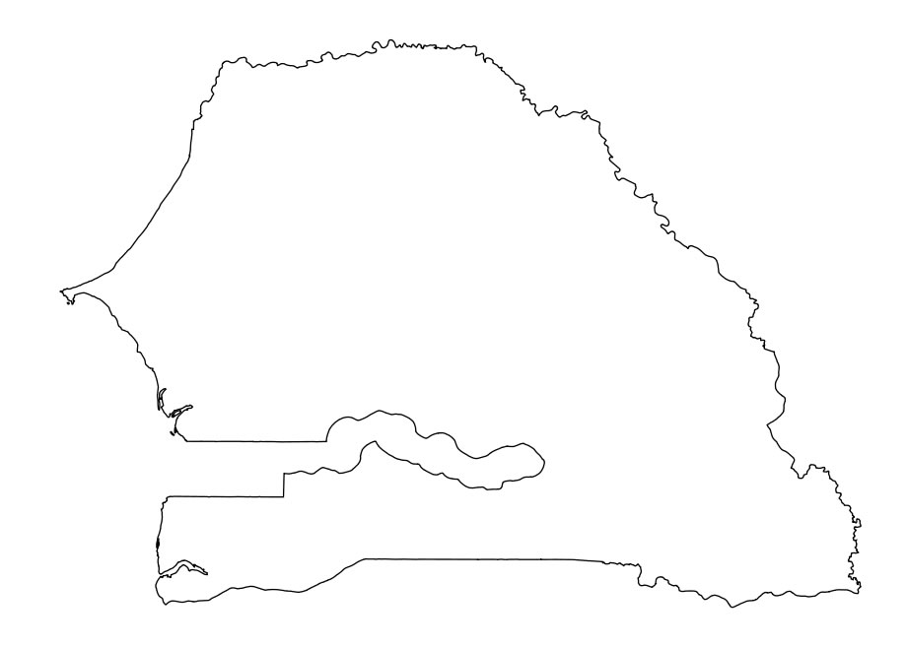
Distribution d’une population, distribution d’un échantillon et distribution d’échantillonnage d’une moyenne
Variable= Nbre de cigarettes fumées/j
(n=235 fumeurs)
Distribution d’une population
N = Sénégalais (15 ans et plus)
μ = Moyenne de la population
1er échant.
n = 235
X = 9,4
2e échant.
n = 235
X = 9,0
3e échant.
n = 235
X = 10
4e échant.
n = 235
X = 8,5
5e échant.
n = 235
X = 8,0
…
Der. échant.
n = 235
X = ?
Distribution d’échantillonnage
μ_{X} = μ

Slide 24
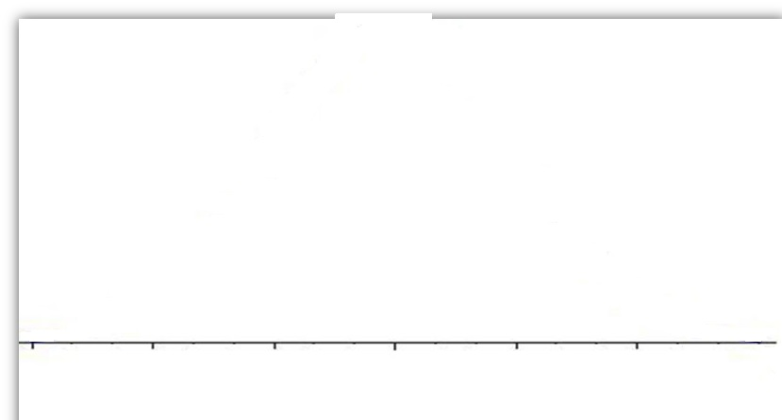

Intervalle de confiance d’une moyenne
Illustration
Moyennes de tous les échantillons possibles
3,8
5,2
6,6
8,0
9,4
10,8
12,2
13,6
15,0
Moyenne observée

Slide 25
Intervalle de confiance d’une moyenne
Illustration
Moyennes de tous les échantillons possibles
Marge d’erreur
−2,58σ_{x}
−1,96σ_{x}
−1σ_{x}
9,4
+1σ_{x}
+1,96σ_{x}
+2,58σ_{x}
68,3% des échant
95 % des échantillons
99% des échantillons

Slide 26
Intervalle de confiance d’une moyenne
Exercice-éclair
Un sondage aléatoire montre que chez les 235 (n) fumeurs sénégalais, le nbre moyen de cigarettes fumées/ jour est de 9,4 avec un écart-type de 4,7. Estimez par inter-valle de confiance à 95%, la vraie moyenne dans la pop.
Calculez l’erreur type: σ_{x} = σ / √ n
Calculez la marge d’erreur: E = 1,96σ_{x}
Déterminez l’intervalle: IC= X ± E
Représentez graphiquement l’intervalle
= 4,7/√235 =0,31
= 1,96*0,31 =0,6
= 8,8 et 10
On est sûr à 95% que le nbre moyen de cig. fumées par jour se situe entre 8,8 et 10 dans la population sénégalaise adulte. Ou le nbre moyen est de 9,4 cigarettes, avec une marge d’erreur de ±0,6, 95 fois sur 100
IC 95%
8,8
9,4
10

Slide 27
Distribution d’une population, distribution d’un échantillon et distribution d’échantillonnage d’une proportion
Variable = proportion de fumeurs (n=4347 adultes)
Distribution d’une population
N = Sénégalais (âgés de 15 et plus)
Π = Proportion de la population
1er échant.
n = 4347
p = 5,4
2e échant.
n = 4347
p = 5,0
3e échant.
n = 4347
p = 4,8
4e échant.
n = 4347
p = 6,0
5e échant.
n = 4347
p = 5,9
…
Der. échant.
n = 4347
p = ?
Distribution d’échantillonnage
μ_{p} = Π

Slide 28
Intervalle de confiance d’une proportion
Illustration
p
Proportions de tous les échantillons possibles
p
p
p
p
p
p
p
p
p
p
p
p
p
p
p
p
p
p
p
p
p
p
p
p
p
p
p
11
11,5
12
12,5
5,4
13,5
14
14,5
15
Proportion observée

Slide 29
Intervalle de confiance d’une proportion
Illustration
p
Proportions de tous les échantillons possibles
p
p
p
p
p
p
p
p
p
p
p
Marge d’erreur
Marge d’erreur
p
p
p
p
p
p
p
p
p
p
p
p
p
p
p
p
−2,58σ_{p}
−1,96σ_{p}
−1σ_{p}
5,4
+1σ_{p}
+1,96σ_{p}
+2,58σ_{p}
68,3% des échant
95 % des échantillons
99% des échantillons

Slide 30
Intervalle de confiance d’une proportion
Exercice-éclair
Un sondage aléatoire sur 4347 (n) sénégalais âgés de 15 ans et plus révèle que 5,4% fument du tabac. Estimez par intervalle de confiance à 95%, la vraie proportion de la pop.
Calculez l’erreur type: σ_{p} = √ (pq)/n
Calculez la marge d’erreur E = 1,96σ_{p}
Déterminez l’intervalle: IC= p ± E
Représentez graphiquement l’intervalle
= √5,4*94,6/4347 =0,35
= 1,96*0,35 =0,7
= 4,7% et 6,1%
On est certain à 95% que la proportion de fumeurs se situe entre 4,7% et 6,1% dans la population sénégalaise adulte. Ou la proportion de fumeurs est de 5,4%, avec une marge d’erreur de ±0,7%, 95 fois sur 100
IC 95%
4,7
5,4
6,1

Slide 31
Tout prochainement
Prochaine leçon
  Comment synthétiser l’information statistique
Au labo SPSS d’aujourd’hui
  %, mesures de tendance centrale et de variation
    Sortir, lire et interpréter les statistiques descriptives que sont : %, mode, médiane, moyenne, étendue, variance, écart-type, quartiles, asymétrie et kurtose
    Représenter les données à l’aide d’un histogramme et d’un diagramme en boîte à moustaches (cas déviants)
  Introduction à l’inférence statistique
    Calculer l’erreur-type, la marge d’erreur et l’intervalle de confiance d’une moyenne et les représenter graphiquement

